Slide 1

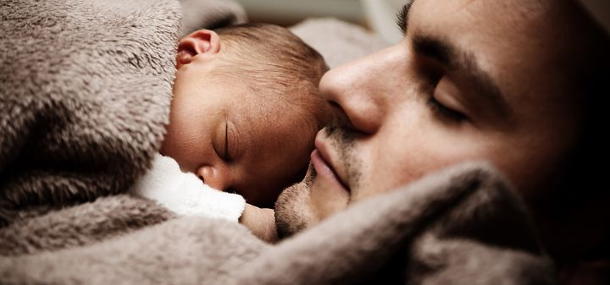
Tilknytningstyper
Mary Ainsworth

Slide 2
Bowlby: Indre arbejdsmodeller
Tilknytning er en intern arbejdsmodel for relationer. Hvis et barn oplever at dets tilknytningsbehov dækkes, vil det have en forventning om at andre tilknytningsfigurer (f.eks. venner og partnere) i fremtiden også vil kunne være en kilde til tryghed og støtte. Den indre arbejdsmodel er således en integreret del af barnets personlighed, der fungerer som guide for fremtidige tætte relationer.

Slide 3
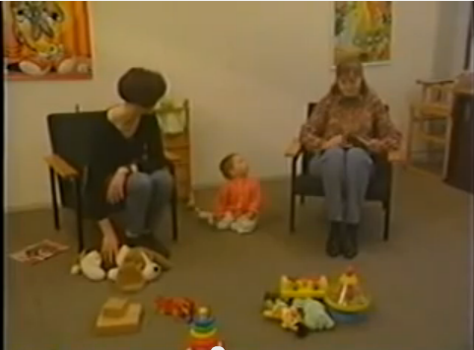
Fremmedsituationstest
http://www.youtube.com/watch?v=QTsewNrHUHU
Hvad er det Mary Ainsworth er interesseret i at undersøge?
Hvilke tilknytningstyper finder Ainsworth?
Notes:
Spørgsmålene besvares i gruppen.
Kort opsamling i klassen.

Slide 4
Tilknytningstyper
Hvilke faktorer har indflydelse på den tilknytningstype der etableres mellem barn og omsorgspersoner?
Hvad siger forskningen mht. tilknytningens stabilitet?
Hvorfor er det interessant at undersøge kvaliteten af tilknytning (hvad kan man bruge det til)?

Slide 5
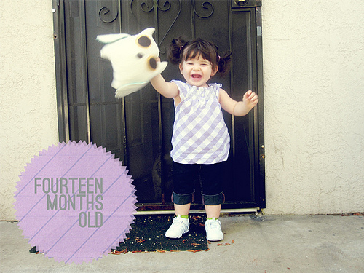
Case
Læs casen om Chieko
Anvend herefter din viden om udviklingspsykologi til at besvare følgende:
Hvorfor reagerer Chieko så voldsomt på indkøringen i vuggestuen? Nævn i den forbindelse flere faktorer, der kan have indflydelse på forløbet.

